Slide 1



Publicar datos de manera inteligente en la Web: la filosofía y la práctica de los datos enlazados (Linked Data)
Mikel Egaña Aranguren, Luis Manuel Vilches Blázquez, Boris Villazón-Terrazas,
Oscar Corcho, Mari Carmen Suárez-Figueroa
Ontology Egineering Group
http://www.oeg-upm.net
megana@fi.upm.es
http://mikeleganaaranguren.com
http://www.slideshare.net/MikelEganaAranguren/medioambiente-linked-data
6/5/2011

Slide 2
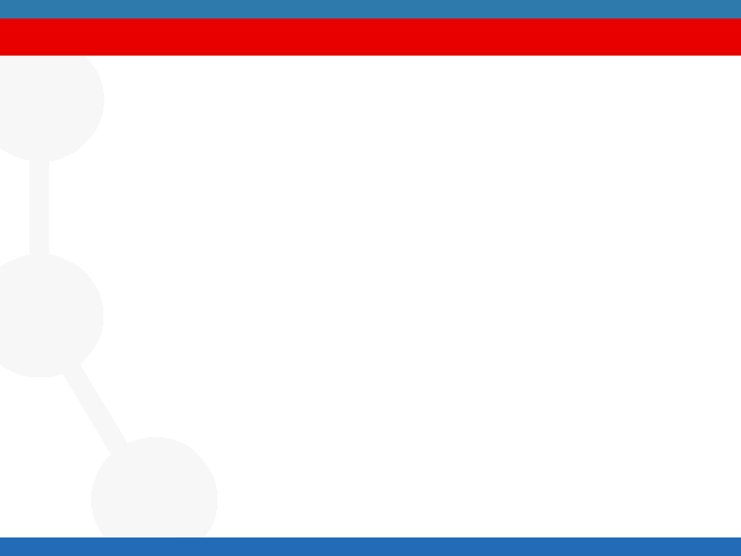
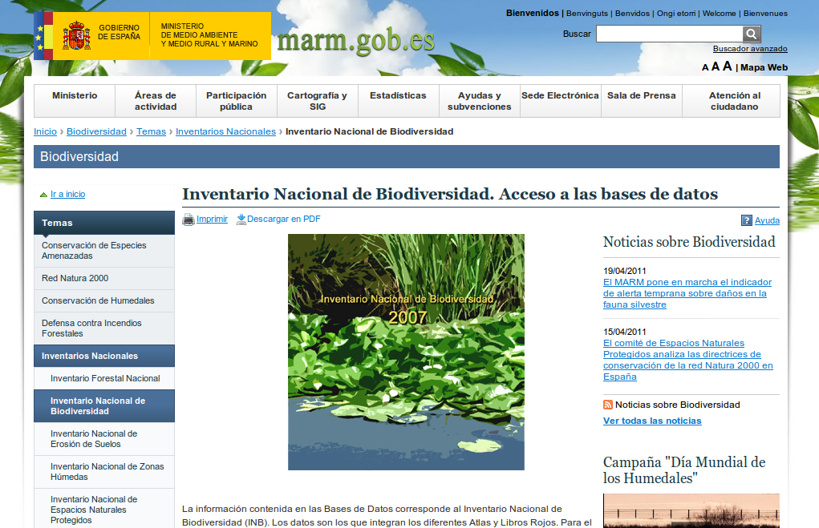
Situación actual de la publicación de datos
Notes:
Limitaciones:
Combinar datos: eg situacion taxon con estadisticas de ubranismo en diferentes provincias

Slide 3
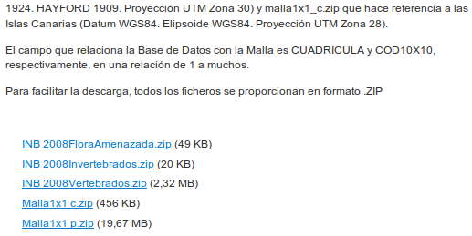
Situación actual de la publicación de datos
No se puede navegar de un dato a otro que esté relacionado
Es díficil hacer consultas combinando la información de diferentes recursos
Es difícil construir aplicaciones que exploten la información combinada
Etc.
Notes:
Limitaciones:
Combinar datos: eg situacion taxon con estadisticas de ubranismo en diferentes provincias

Slide 4
¿Qué es Linked Data?
Linked Data ofrece una solución usando tecnología disponible actualmente

Slide 5
¿Qué es Linked Data?
Linked Data es una nueva manera de publicar datos en internet

Slide 6
¿Qué es Linked Data?
Linked Data es una nueva manera de publicar datos en internet
Semánticamente: el modelo de los datos está claro para cualquier usuario o agente automático (Triple RDF)
Predicado
Sujeto
Objeto

Slide 7
¿Qué es Linked Data?
Linked Data es una nueva manera de publicar datos en internet
Semánticamente: el modelo de los datos está claro para cualquier usuario u agente automático (Triple RDF)
Predicado
Sujeto
Objeto
depredador_de
Lobo
Oveja latxa

Slide 8
¿Qué es Linked Data?
Linked Data es una nueva manera de publicar datos en internet
Semánticamente: el modelo de los datos está claro para cualquier usuario u agente automático (Triple RDF)
Enlazados: los datos se enlazan con otros datos de recursos independientes de internet
Predicado
Sujeto
Objeto
depredador_de
localización
Predicado
Predicado
Lobo
Oveja latxa
Gorbea
Sujeto
Sujeto / Objeto
Objeto

Slide 9
¿Qué es Linked Data?
Red global de datos enlazados
localización
depredador_de
Oveja latxa
localización
Gorbea
Lobo
explota_a
localización
País vasco
Pastor

Slide 10
¿Qué es Linked Data?
Red global de datos enlazados: una internet de datos en vez de documentos, una “Base de datos universal”
Encontramos el resultado preciso, en vez de miles de enlaces irrelevantes como cuando buscamos en google
Es fácil enlazar (Agregar) más datos en la web de datos, como se enlazan páginas web
Podemos navegar por los datos

Slide 11
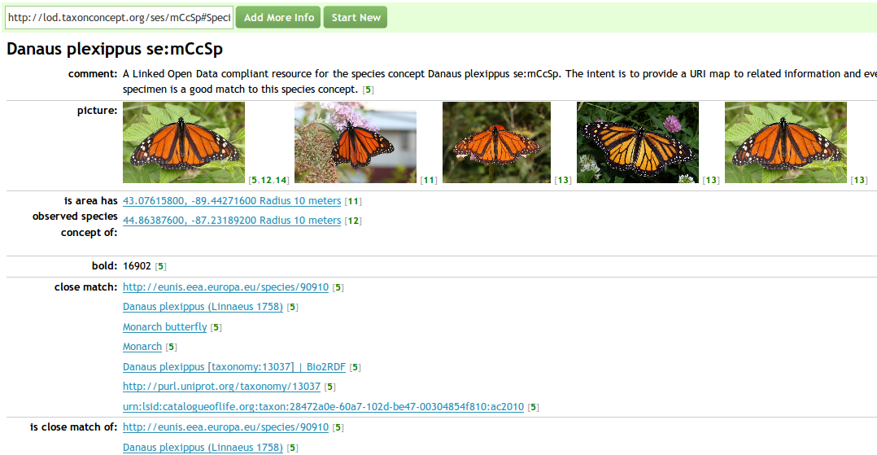
¿Qué es Linked Data?
Notes:
Podemos navegar por los datos:
Como lo hacemos por las páginas web (“Al azar”)
Y además de una manera más rica, ya que los enlaces tienen significado (localizado_en, depredador_de, … ): descubrimos información nueva de una manera mucho más eficiente

Slide 12
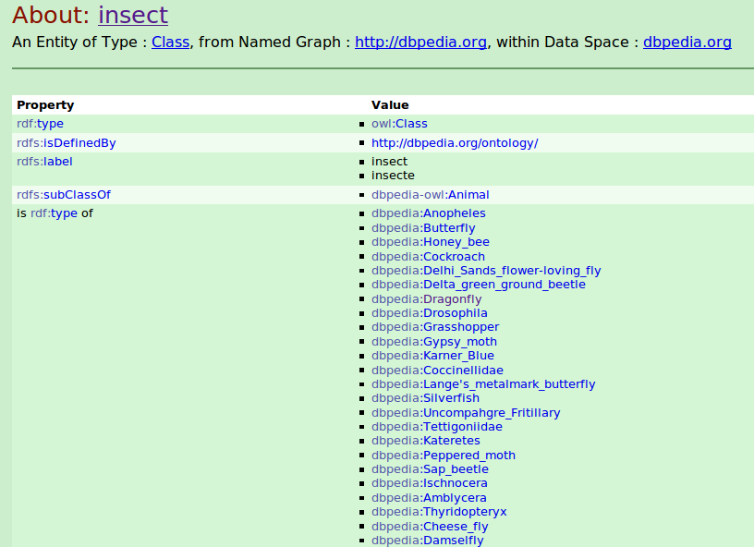
¿Qué es Linked Data?

Slide 13
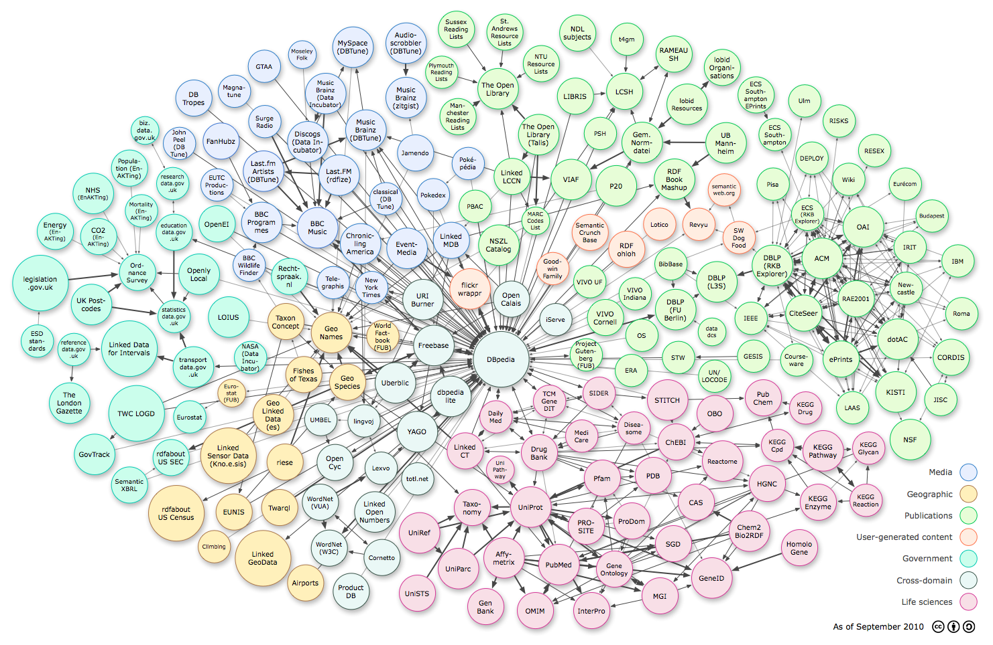
¿Qué es Linked Data?
Linked Open Data cloud

Slide 14
Linked Data / Ontology Engineering Group

Slide 15
Linked Data / Ontology Engineering Group
Geo.LinkedData.es
Datos del IGN (Instituto Geográfico Nacional)
Datos del INE (Instituto Nacional de Estadística)

Slide 16
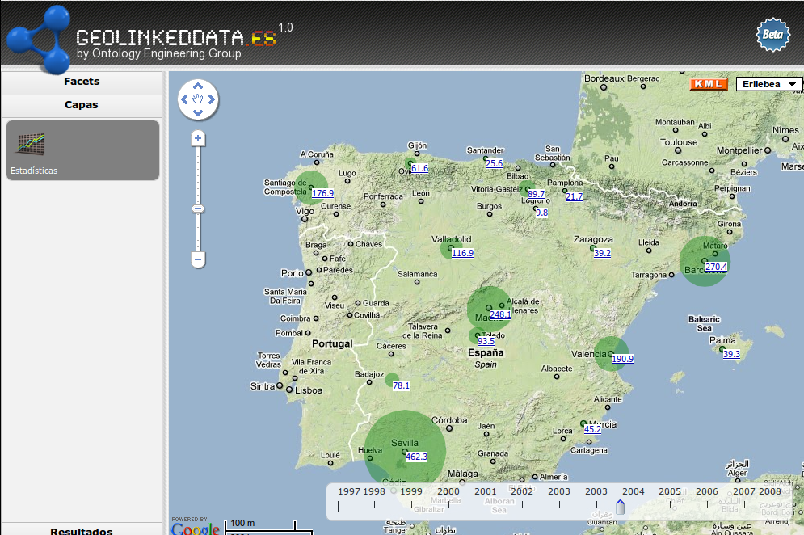
Linked Data / Ontology Engineering Group

Slide 17
¿Por qué Linked Data para nuestros datos?
Para aumentar la conectividad de nuestra información, con más enlaces y enlaces semánticos (Mayor resolución)
Para que nuestros datos obtengan una relación más profunda con su contexto que se actualiza constantemente
Para que el usuario descubra información nueva más eficientemente
Para que el usuario combine nuestros datos con otros datos
Para que el usuario construya aplicaciones a su medida con nuestros datos

Slide 18
Más información
Demo datos OSE y biodiversidad INB
http://mccarthy.dia.fi.upm.es/ecogeo
http://mccarthy.dia.fi.upm.es:808/sparql
Demo Aplicación Movil
http://www.biodiversityapp.com/demo/es/app/
Guía breve sobre Linked Data
http://www.w3c.es/divulgacion/guiasbreves/LinkedData
Guía breve sobre la Web Semántica
http://www.w3c.es/divulgacion/guiasbreves/websemantica

